Slide 1
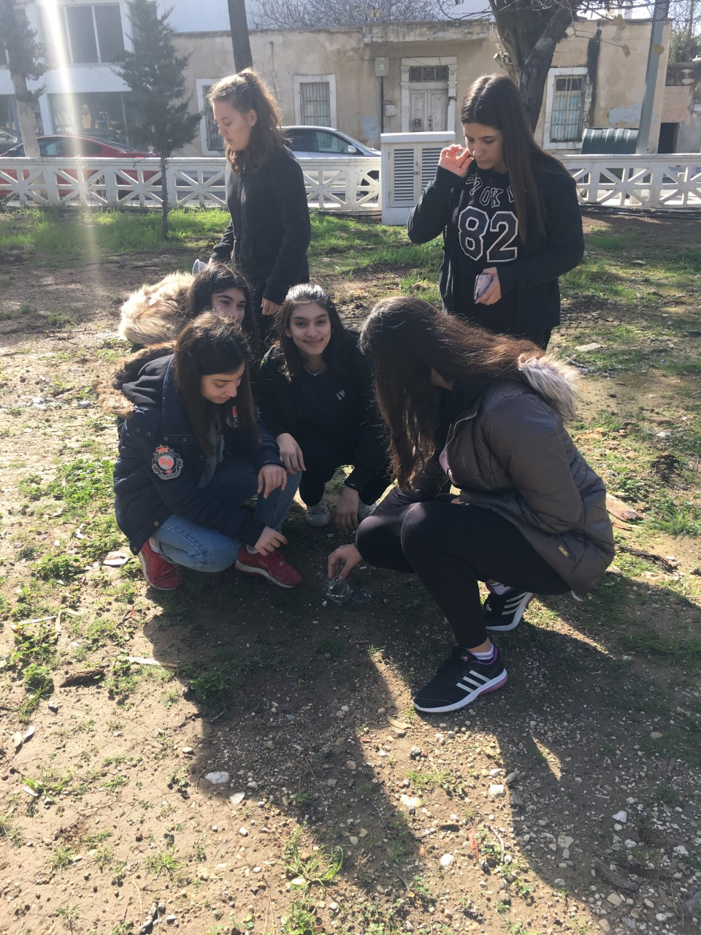
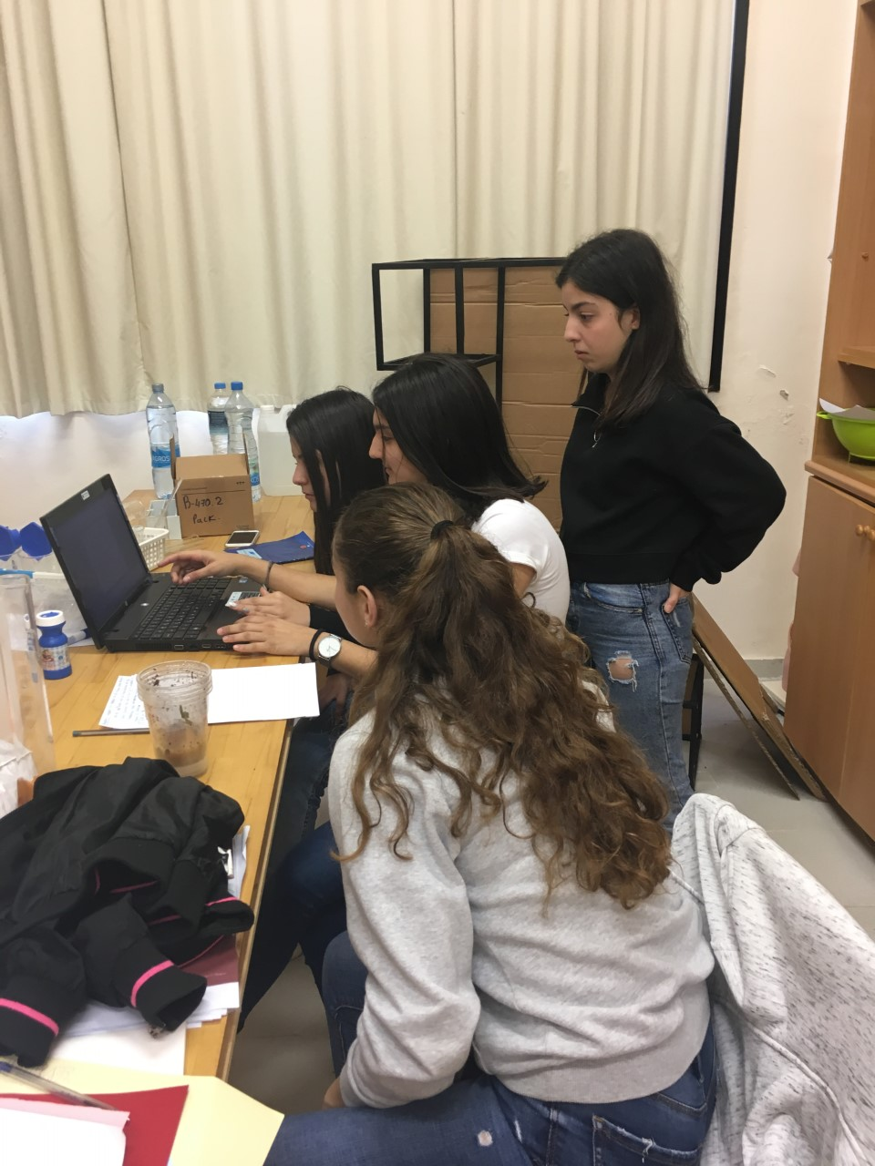
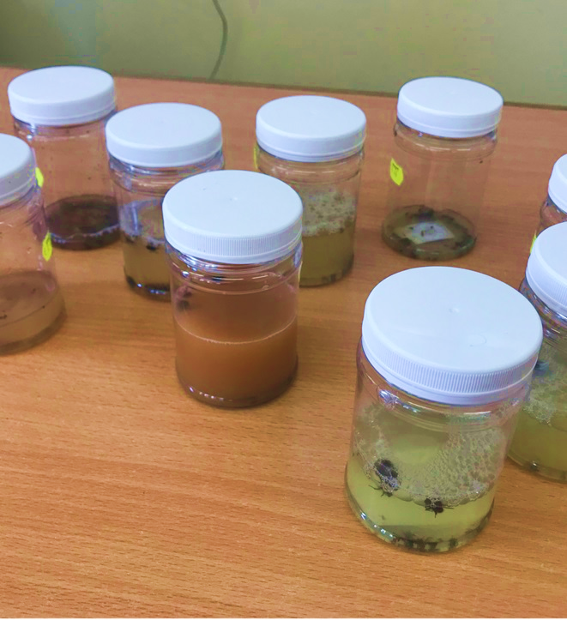
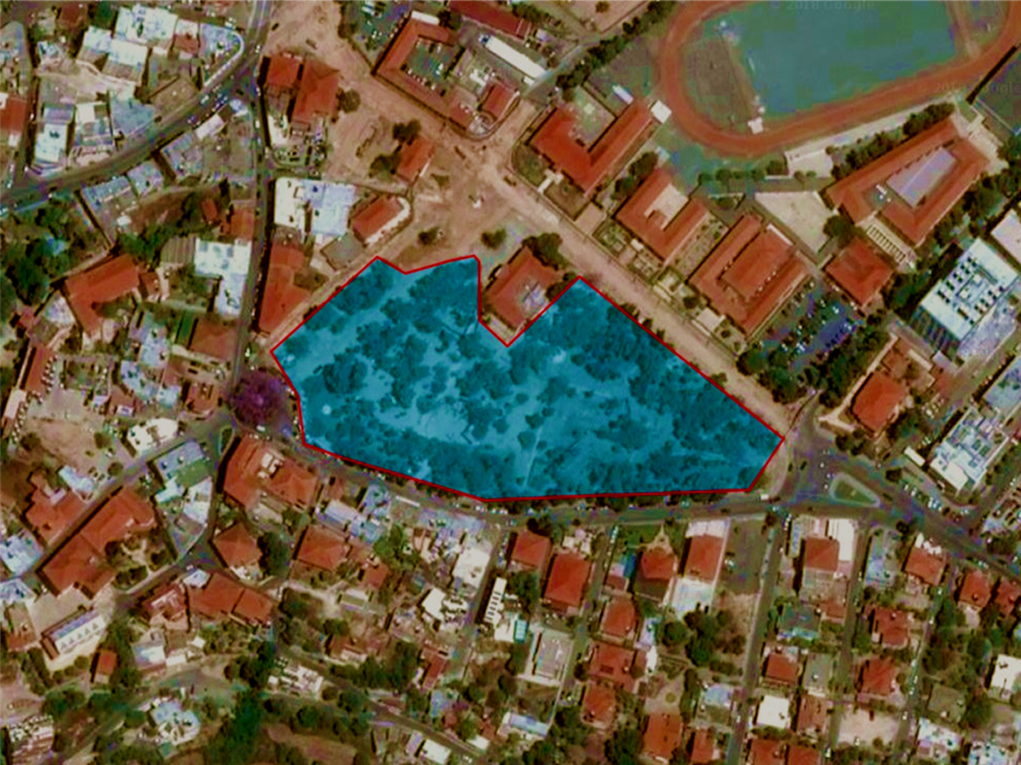
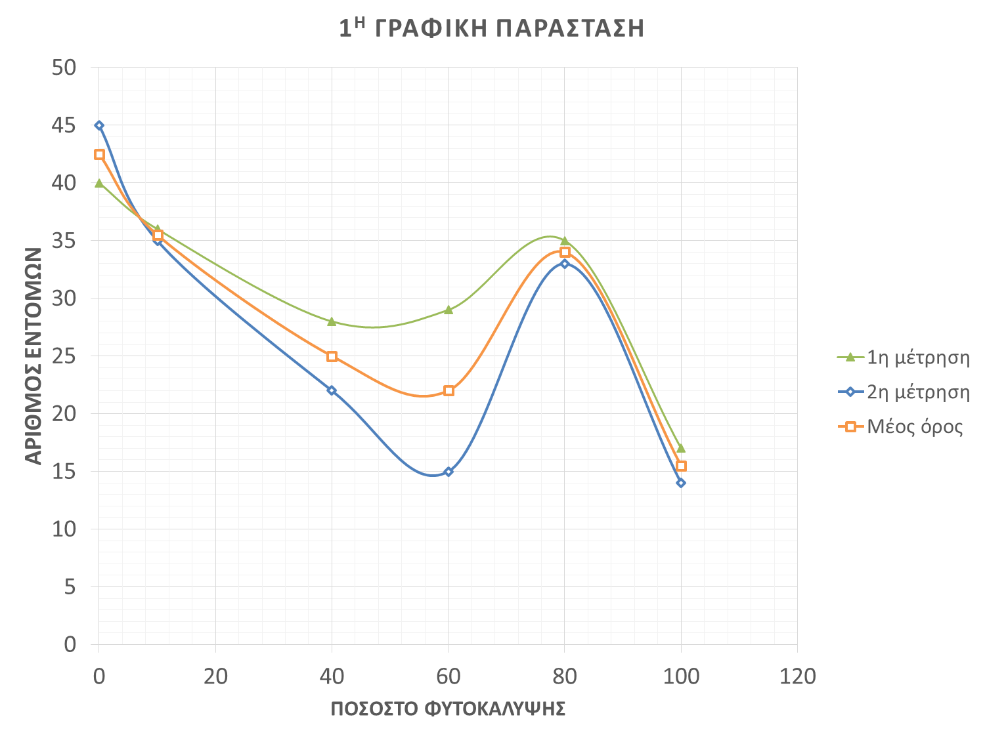
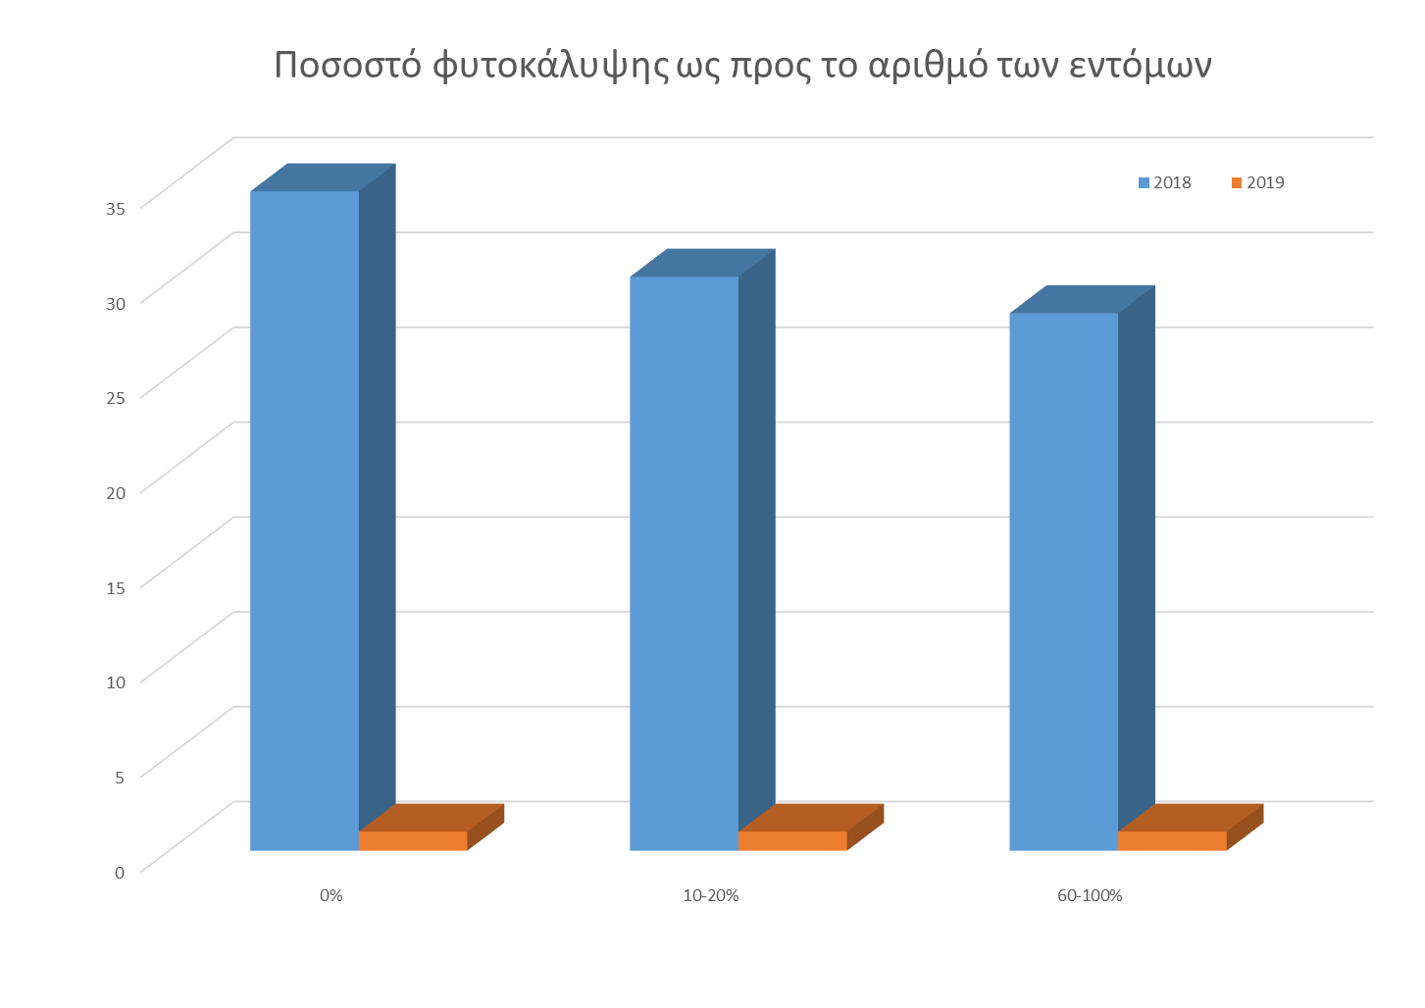
Λύκειο Ά Εθνάρχη Μακαρίου Γ΄, Πάφος
Μελέτη της επίδρασης της βροχόπτωσης στον Πληθυσμό των εντόμων στο ενδιαίτημα του Δημόσιου Κήπου Πάφου.
Ερευνητική Μαθητική ομάδα: Καπετάνιου Επιστήμη, Παπαχριστοφόρου Μυριάνθη, Γιαννακίδου Ελπίδα
Συντονιστές εκπαιδευτικοί: Γεωργίου Ελίτα και Μαραθεύτης Χρίστος
Περίληψη
Τα ενδιαιτήματα που βρίσκονται μέσα στον αστικό ιστό συχνά παρουσιάζουν πολλές μεταβολές και διακυμάνσεις στα ποσοστά των πληθυσμών τους. Αυτό προκύπτει αφού τα οικοσυστήματα αυτά επηρεάζονται από πολλαπλούς παράγοντες τόσο φυσικούς όσο και ανθρωπογενείς.
Σκοπός μας ήταν η μελέτη της επίδρασης της βροχόπτωσης στο πληθυσμό των εντόμων στο ενδιαίτημα στο Δημόσιο κήπο της Πάφου, που βρίσκεται πλήρως περικυκλωμένος από τον αστικό ιστό.
ΜΕΘΟΔΟΛΟΓΙΑ ΚΑΙ ΠΕΙΡΑΜΑΤΙΣΜΟΣ
Χρησιμοποιήσαμε πειραματικό σχεδιασμό με τοποθέτηση πλαισίων σε περιοχές με διαφορετική φυτοκάλυψη για την εκτίμηση του πληθυσμού των εντόμων που βρίσκονται στο ενδιαίτημα του Δημόσιου Κήπου
Τοποθετήσαμε 12 πλαίσια 50x50cm
Σε κάθε πλαίσιο τοποθετήσαμε μια παγίδα με νερό και υγρό για την συλλογή των εντόμων
Υπολογίσαμε το ποσοστό φυτοκάλυψης σε κάθε πλαίσιο και το καταγράψαμε
Αποτελέσματα
Ερευνητικά ερωτήματα:
Να αναπτύξουμε δεξιότητες παρατήρησης, επιστημονικού συλλογισμού και μεθοδολογίας.
Να συγκρίνουμε τα αποτελέσματα σε σχέση με τον πληθυσμό των κολεοπτέρων σε περιόδους ξηρασίας και υγρασίας.
Να σχεδιάσουμε και να εκτελέσουμε αξιόπιστα και έγκυρα πειράματα για να ελέγξουμε την υπόθεση και την επιστημονική μεθοδολογία .
Να καταγράψουμε, να οργανώσουμε και να παρουσιάσουμε δεδομένα/ αποτελέσματα σε πίνακες και γραφικές παραστάσεις.
Να καταγράψουμε τους περιορισμούς της μεθοδολογίας
Να χρησιμοποιήσουμε με επάρκεια σχετική οικολογική ορολογία.
Να εξετάσουμε θέματα ασφάλειας και να αναπτύξουμε την ικανότητα για βιοηθικό προβληματισμό.
Να εκτιμήσουμε τη πυκνότητα των εντόμων που βρίσκονται στο οικοσύστημα .
Να συγκρίνουμε τα αποτελέσματα αλλαγής των καιρικών συνθηκών.
Σε περιοχές με μικρή φυτοκάλυψη παρατηρούμε αύξηση στον πληθυσμό των εντόμων άρα και στη βιοποικιλότητα
Τα έντομα προσεγγίζουν το νερό σε περιοχές με σχεδόν μηδαμινή φυτοκάλυψη άρα εντοπίζουν το νερό στοχευμένα με βάση εξωτερικούς αισθητήρες
Σε περιοχές με αυξημένη ηλιοφάνεια υπάρχουν περισσότερα έντομα
Στις περιοχές με μικρή φυτοκάλυψη υπάρχει μεγαλύτερη κινητικότητα εντόμων
Το μεγάλο ποσοστό βροχόπτωσης φαίνεται να δρα ανασταλτικά στην ανάπτυξη του πληθυσμού των εντόμων με αποτέλεσμα να μην καταγράφονται άτομα
Επιπλέον, δεν μπορούν να αποκλειστούν και άλλοι ανθρωπογενής παράγοντες που θα μπορούσαν να δράσουν ανασταλτικά στην ανάπτυξη του πληθυσμού των εντόμων.
Περιορισμοί έρευνας
Η ποσότητα υγρού σαπουνιού δεν ήταν σταθερή.
Λόγω βροχών πολλές παγίδες καλύφθηκαν από χώμα με αποτέλεσμα να αυξηθεί το επίπεδο του υγρού
Ο έλεγχος των παγίδων δεν ήταν περιοδικός.
Ο υπολογισμός του αριθμού των εντόμων υπόκειται σε ανθρώπινο σφάλμα
Εισηγήσεις για μελλοντική έρευνα
Βιβλιογραφία
Διερεύνηση κατά πόσο το εμβαδόν της ελεύθερης επιφάνειας της παγίδας επηρεάζει τον πληθυσμό των εντόμων που την επισκέπτονται
Διερεύνηση τις επίδρασης περιβαλλοντικών μυρωδιών στον πληθυσμό των εντόμων που την επισκέπτονται την παγίδα
Διερεύνηση τις επίδρασης της θερμοκρασίας στον πληθυσμό των εντόμων που την επισκέπτονται την παγίδα
http://ir.lib.uth.gr/bitstream/handle/11615/44842/9463.pdf?sequence=1&isAllowed=y
http://kte.teiep.gr/pdf/oik_plith/3.pdf
https://e-class.teilar.gr/modules/document/file.php/DAS146/3%CE%BF%20%CE%B5%CF%81%CE%B3%CE%B1%CF%83%CF%84%CE%AE%CF%81%CE%B9%CE%BF%20Prostasia%20Dasikon%20Oikosystimaton.pdf

